Slide 1
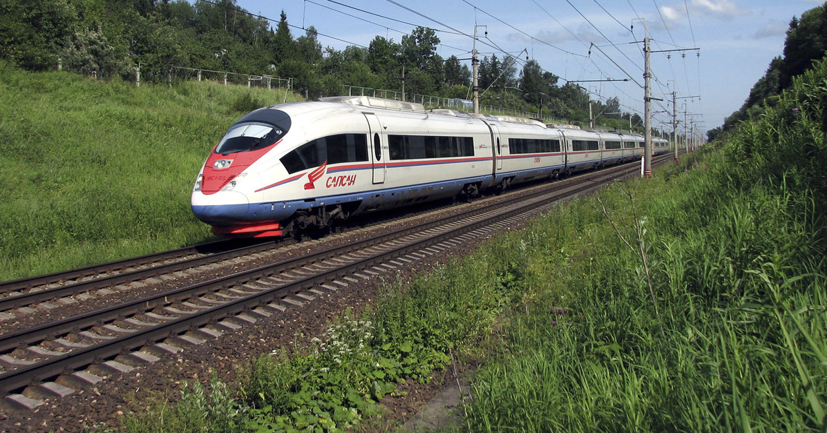

Начальник отдела по таможенной деятельности Куйбышевского ТЦФТО
Кошелев Сергей Михайлович
Организация электронного взаимодействия участников ВЭД, ОАО «Российские железные дороги» и ФТС России при международных перевозках грузов

Slide 2



Результаты внедрения электронного документооборота
1. Переход на безбумажную технологию
2. Возможность подтверждения обоснованности применения налоговой ставки 0% путем представления документов в электронном виде
НДС-0%
3. Повышение качества обслуживания участников ВЭД
.
4. Сокращение времени оформления экспортных документов с 3 часов до 7-10 минут
5. Снижение времени обработки поездов на границе
2 |

Slide 3
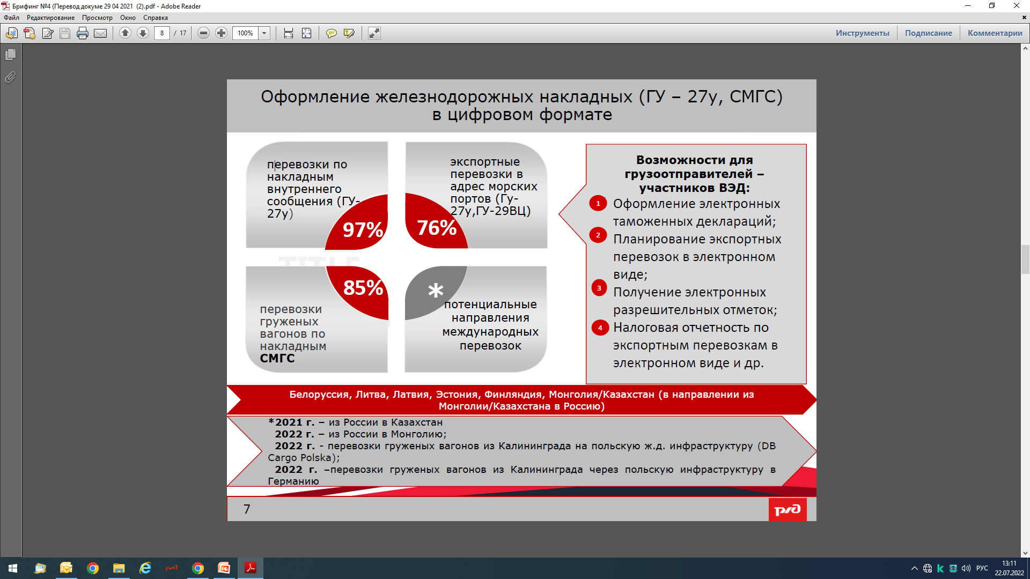

Slide 4









Схема информационного взаимодействия ОАО «РЖД» и ФТС РФ при вывозе товаров
Таможенный
пост
ДТ
ТТН
ТТН
ДТ
ГНИВЦ ФТС РФ
Пограничная
станция
ДТ
ИВЦ РЖД
Информационный
оператор
ТТН
ТТН
ТТН
ДТ
ТТН
ДТ
Сопредельное государство
ТТН
ТТН
Российская Федерация
Выпуск разрешен
ГТД
ЦЭД
Грузоотправитель
(таможенный представитель)
ДТ
Станция
отправления
4|

Slide 5
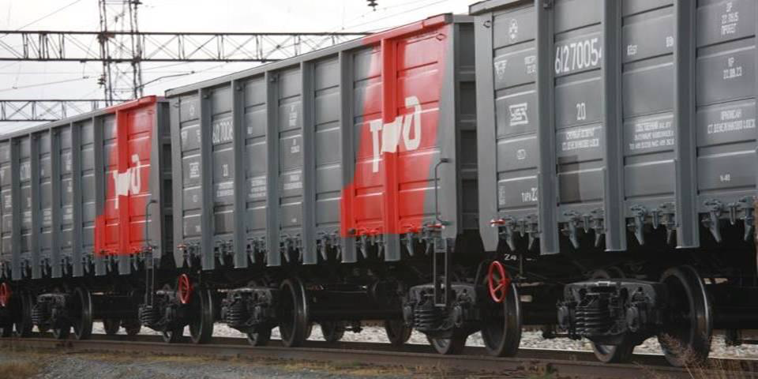

Электронное взаимодействие участников ВЭД,
ОАО «РЖД» и ФТС России
по прибытию грузов, следующих под таможенным контролем
5I

Slide 6
Условия, необходимые для организации электронного взаимодействия при экспортных перевозках
01
Наличие
у участника ВЭД АС ЭТРАН и ЭЦП
02
Заполнение
перевозочных документов и деклараций на товар в электронном виде в соответствии с требованиями ФТС и ОАО «РЖД»
03
Наличие
в перевозочном документе электронных отметок таможенных органов
6I

Slide 7
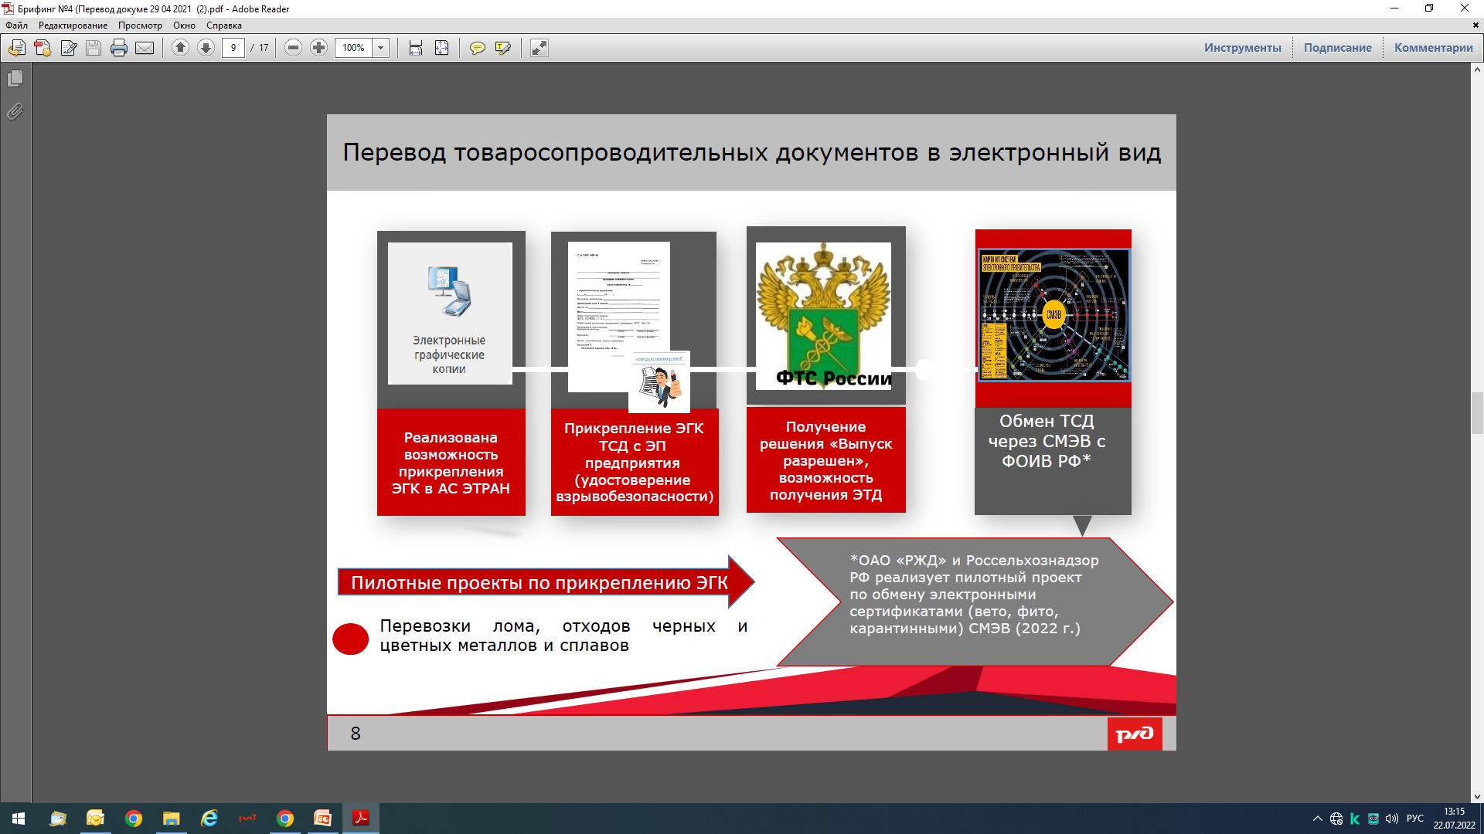

Slide 8
СПАСИБО ЗА ВНИМАНИЕ

